Slide 1

UBND PHƯỜNG PHÚC LỢI
TRƯỜNG MẦM NON HOA SỮA
HOẠT ĐỘNG LQVH
ĐỀ TÀI: THƠ CÂY ĐÀO
GIÁO VIÊN: BÙI THỊ HOA
LỨA TUỔI: 3 – 4 TUỔI
THỜI GIAN: 20 - 25 PHÚT

Slide 2

Hoạt động 1: Ổn định tổ chức
Cô và trẻ hát bài: Sắp đến tết rồi

Slide 3
Hoạt động 2: Phương pháp, hình thức tổ chức
* Cô kể đọc thơ lần 1
- Kết hợp nét mặt cử chỉ điệu bộ

Slide 4
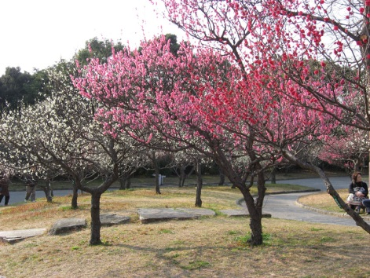
Làm quen với văn học:
Thơ: Cây đào

Slide 5



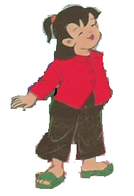

Cây đào đầu xóm
Lốm đốm nụ hồng

Slide 6
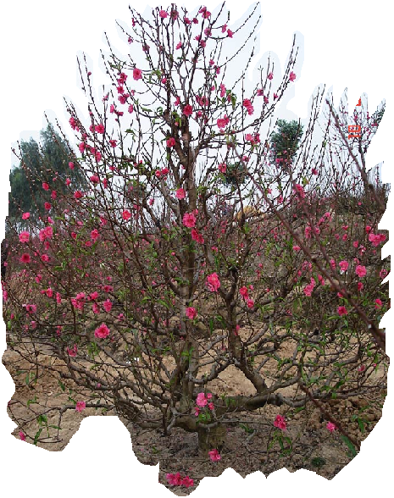
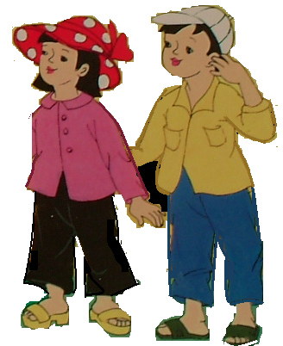



Chúng em chỉ mong
Mùa đào mau nở

Slide 7














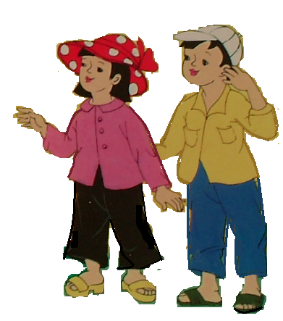










Bông đào nho nhỏ
Cánh đào hồng tươi

Slide 8
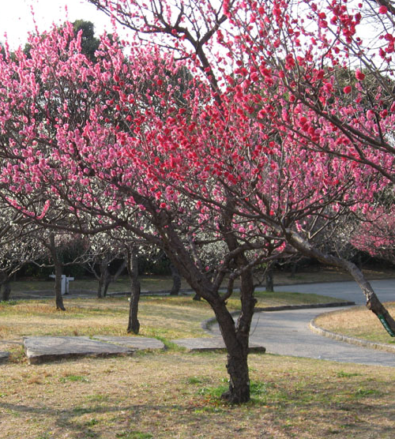






















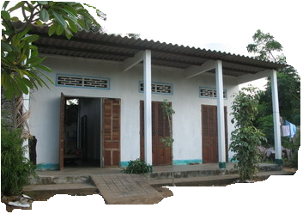
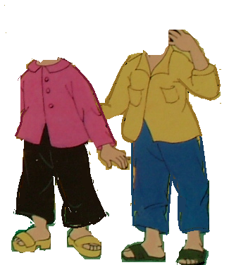
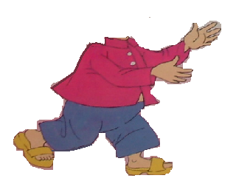
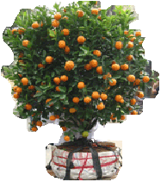
Hễ thấy hoa cười
Đúng là tết đến

Slide 9

Đàm thoại, đọc trích dẫn

Slide 10
- Cô vừa đọc cho cả lớp nghe bài thơ gì ?
- Bài thơ tả cây đào ở đâu?

Slide 11
Cây đào đầu xóm
Lốm đốm nụ hồng

Slide 12
- Hoa đào nở có màu gì?
- Nhìn thấy hoa đào nở, (hoa cười) con nghĩ đến ngày gì?
- Hoa đào nở vào dịp nào trong năm?

Slide 13
Bông đào nho nhỏ
Cánh đào hồng tươi

Slide 14
Hễ thấy hoa cười
Đúng là tết đến

Slide 15

Giáo dục trẻ:
Mỗi khi hoa đào nở là tết đến các con được thêm 1 tuổi, các con phải chăm ngoan học giỏi nghe lời ông bà bố mẹ. .

Slide 16

Hoạt động 3 Dạy trẻ đọc thơ diễn cảm cùng cô:

Slide 17

Kết thúc:
Nhận xét, tuyên dương trẻ

Slide 18

THANK YOU!

